Slide 1
שיפור ומקבול מציאת התאמה אופטימאלית ב-DNA
מגיש: ידגר הראל עוז
מנחה: דר' חסין יהודה

Slide 2
דנ"א
מחרוזת תווים מעל השפה {A,C,G,T}
חשיבותו של הדנ"א בהליך הרפואי עולה עם השנים.

Slide 3
NGS
שיטה חדשנית לריצוף דנ"א next generation sequencing.
הורדת עלות התהליך מ-100M$ ל-10K$.

Slide 4

הרעיון
מהדנ"א
התקבלה הקריאה
נרצה לשחזר את המיקום ממנו הקריאה נחתכה.

Slide 5
Burrows-Wheeler Aligner
אלגוריתם למציאת כלל ההתאמות של מחרוזת אחת בתוך מחרוזת שנייה.
מבצע חיפוש מסוג inexact matching.
זמן חיפוש אינו תלוי בגודל הטקסט.

Slide 6
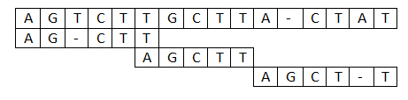
Burrows-Wheeler Aligner
לאחר שלב החיפוש עולה השאלה:
לכל מחרוזת מספר התאמות, מיהי ההתאמה האופטימאלית.
עבור הדוגמה שראינו:

Slide 7
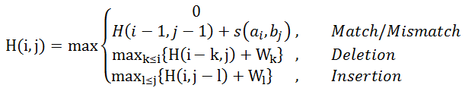
Smith Waterman
אלגוריתם המספק ציון לזהות בין שתי מחרוזות כלשהן.
האלגוריתם מתחשב במקרים של:
התאמה
שוני
הוספה
מחיקה

Slide 8

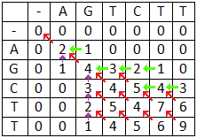
Smith Waterman
החישוב:
עבור a=“AGCTT” ו-b=“AGTCTT” ו-

Slide 9
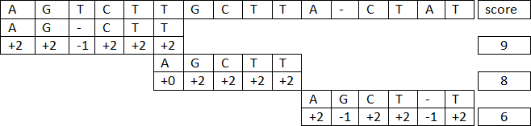
Smith Waterman
חישוב ציון לכל התאמה לפי הניקוד:
התאמה אופטימאלית הינה ההתאמה בהיסט 0.

Slide 10
הבעיה
המון קריאות עם מספר התאמות כל אחת, יש לחשב ציון לכל התאמה בנפרד.
עבור מיליון קריאות וממוצע של עשר התאמות לכל קריאה יש לחזור על אלגוריתם SW כ-10,000,000 פעמים.

Slide 11
פתרון
שיפור אלגוריתם SW ע"י:
שיפור זמן הריצה.
שיפור צריכת הזיכרון.
מקבול התהליך על מנת לנצל את משאבי המחשב בצורה יעילה.

Slide 12
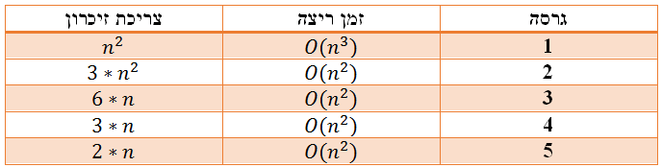
שיפור אלגוריתם SW
תכנון ומימוש מספר גרסאות

Slide 13



אלגוריתם SW – גרסה 2
במקום לבצע את חישוב המקסימום (שורה ועמודה) מחדש עבור כל תא שאת ערכו נחשב נשתמש בשתי טבלאות נוספות כדי לשמור את ערכי המקסימום שחושבו.

Slide 14
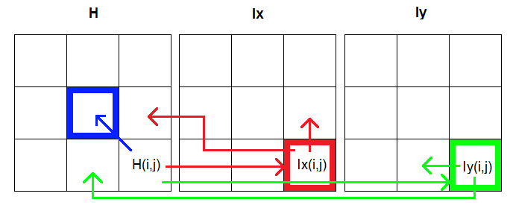
אלגוריתם SW – גרסה 2
שיפור זמן הריצה מ-
זמן ריצה
צריכת זיכרון

Slide 15
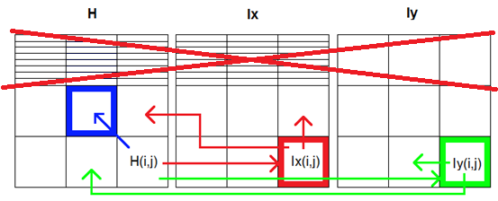
אלגוריתם SW – גרסה 3
ערך כל תא מחושב על סמך התאים הישירים מעליו ושמאלו ולכן ניתן לשמור את הנתונים הנחוצים למילוי שורה חדשה בלבד.
שיפור צריכת הזיכרון מ-
זמן ריצה
צריכת זיכרון

Slide 16
מקבול
חישובי ציונים להתאמות השונות אינם קשורים אחד בשני ולכן נבצע את התהליך במקביל.
מספר אפשרויות מקבול:
Thread per hit
Thread per read
Thread per hit inside thread per hit

Slide 17
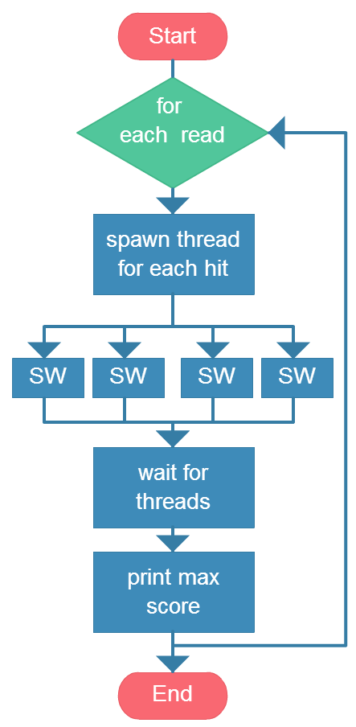
מקבול Tph
חישוב ציון עבור כל ההתאמות (hit)
עבור קריאה מסוימת במקביל.

Slide 18
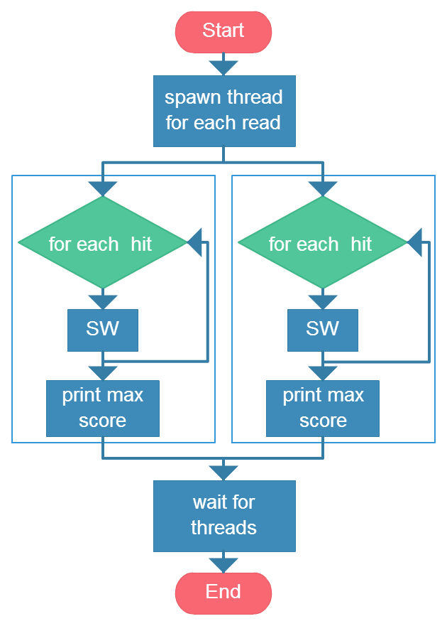
מקבול Tpr
ביצוע תהליך מציאת ההתאמה
אופטימאלית עבור מספר
קריאות (read) במקביל.

Slide 19
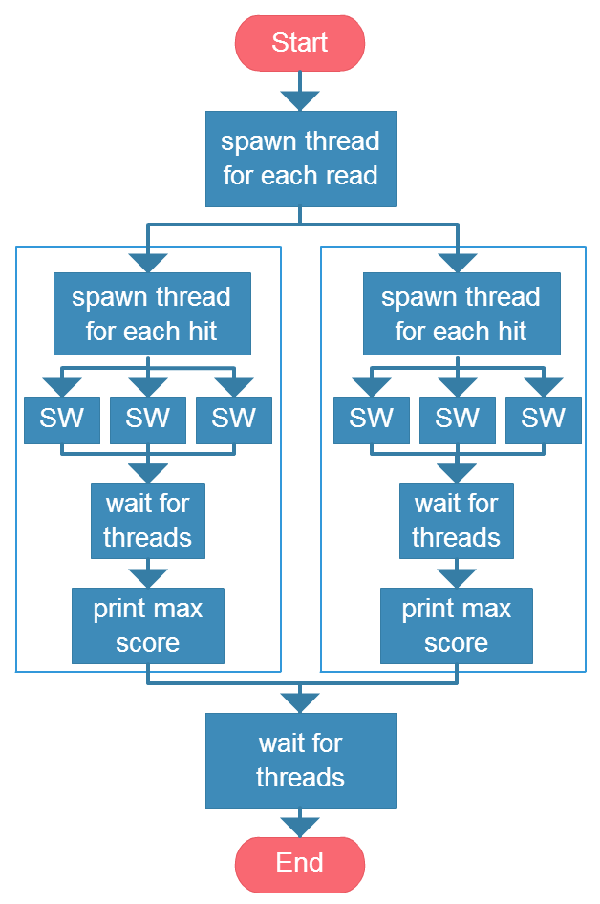
מקבול Tph inside Tpr
ביצוע תהליך מציאת ההתאמה
אופטימאלית עבור מספר
קריאות (read) במקביל ועבור
כל קריאה חישוב ציון ההתאמות
(hit) שלה במקביל.

Slide 20
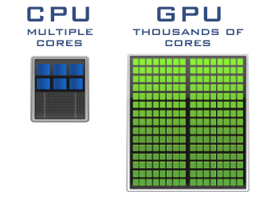
עבודה עתידית
הקשר בין זיכרון ומקבול, עבודה עם מעבד גראפי.

Slide 21
תוצאות
זמן הריצה של גרסאות SW השונות עבור אורך קבוע כתלות במספר הקריאות.

Slide 22
תוצאות
זמן הריצה של גרסאות SW השונות עבור מספר קריאות קבוע כתלות באורך הקריאה.

Slide 23
תוצאות
זמן ריצת התהליך בריצה סדרתית/מקבילית כתלות במספר הקריאות וכן במספר החוטים.

Slide 24
תוצאות
זמן ריצת התהליך עבור ריצה סדרתית וגרסת SW בסיסית לעומת ריצה מקבילית וגרסת SW משופרת כתלות במספר הקריאות.

